Slide 1
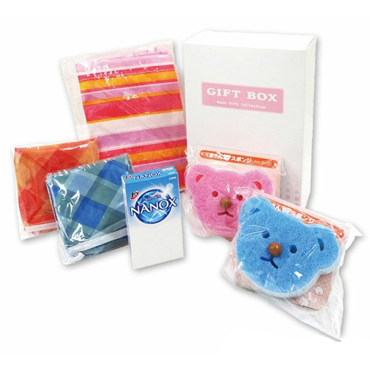
【提案書】
役立つお掃除ギフトBOX（C)
特徴
毎日のお掃除の楽にするお役立ちアイテムを詰め合わせたギフトボックスです。イベントやキャンペーンのノベルティ用、特典用、景品用など、幅広くご活用いただけるアイテムです。
納期
納期スペース
仕様
包装：化粧箱入
お見積
お見積りスペース

